Slide 1
第八章 文件系统(File System )
教学目的：
计算机系统中使用的大量程序和数据都以文件形式存放在外存。操作系统中增加了文件管理功能即构成文件系统，它负责管理在外存上的文件，并把对文件的存取共享和保护等手段提供给操作系统和用户，这不仅方便了用户，保证了文件的安全性，还的效地提高系统资源的利用率。

Slide 2
教学要求：
掌握文件和文件系统的定义，了解文件系统的类型、文件系统模型和操作系统(Windows98/NT 、Linux )对多种文件系统的支持。
掌握文件的逻辑结构，熟悉五种记录文件,掌握文件的物理结构。
掌握文件控制块和多级目录结构，掌握UNIX树型带勾连的目录结构和可装卸文件系统，了解Windows98 VFAT目录结构。熟悉目录查询技术，掌握内存的目录管理表，掌握文件操作与目录管理关系。
掌握基于索引节点的共享方式和利用符号连接的文件共享。
熟练掌握外存空间的管理方法
掌握文件的存取控制，熟悉分级安全管理，了解文件的转储和恢复，了解WindowsNT安全性。

Slide 3
8.1 文件系统概述
8.1.1 文件和文件系统
1、文件：
计算机系统对系统中软件资源：无论是程序或数据、系统软件或应用软件都以文件方式来管理。文件是存储在某种介质上的（如磁盘、磁带等）并具有符号名字的一组有序信息的集合。符号名字就是文件名，他是由字符和数字组成的，例如MS-DOS中文件名由三部分组成，格式如下：[<盘符>] <文件名> [.扩展名]。格式 [ ] 中是可以省略，盘符为存放文件的磁盘驱动器号，如用A:和C:分别 表示软盘和硬盘驱动器；文件名由1∽8个字符组成。扩展名为由“.”开始的1-3个字符组成，如.EXE表示可执行的浮动代码文件，.TXT表示ASCⅡ码文本文件，.LIB表示库文件，.BAT表示批处理文件等。

Slide 4
2．与文件相关的概念
数据项（field）
数据项是描述一个对象的某些属性的字符集，它是数据的基本单位，一个数据项有一个值。
记录（record）
记录是一组相关数据项的集合，用于描述一个对象某方面的属性
文件（file）
文件是具有文件名的一组相关记录的集合
数据库（database）
数据库是相关数据的集合。

Slide 5
3、文件系统：
文件系统是操作系统中以文件方式管理计算机软件资源的软件和被管理的文件和数据结构（如目录和索引表等）的集合。从系统角度来看，文件系统是对文件存储器的存储空间进行组织、分配和回收，负责文件的存储、检索、共享和保护。从用户角度来看，文件系统主要是实现“按名取存”，文件系统的用户只要知道所需文件的文件名，就可存取文件中的信息，而无需知道这些文件究竟存放在什么地方。
UNIX 文件系统将文件分成四类：普通文件、目录文件、设备文件（特殊文件）和符号连接文件(Symbolic link)，UNIX把所有I/O设备作为特殊文件，对I/O设备操作模仿为对普通文件的存取，这样将文件与设备的I/O尽可能统一起来。UNIX用ls长列表显示时第一个字符表示文件类型：“-”表示普通文件，“d”表示目录文件，“l”表示符号连接文件，c、b、p分别表示字符设备、块设备和FIFO管道的特殊文件。 (练习)

Slide 6
8.1.2 文件系统的类型
FAT文件系统（MS-DOS文件系统、msdos）
它是MS-DOS操作系统使用的文件系统，它也能由Windows98/NT、linux、SCO UNIX等操作系统访问。文件地址以FAT表结构存放，文件目录32B，文件名为8个基本名加上一个“.”和3个字符扩展名。
扩展文件表系统（vfat）
它是Windows98使用的扩展的DOS文件系统，它在MS-DOS文件系统基础上增加了对长文件名（最多到256B）支持。
NTFS（NT文件系统）
它是Windows NT操作系统使用的文件系统，它具有很强的安全特性和文件系统恢复功能，可以处理巨大的存储媒体，支持多种文件系统。
S51K/S52K（sysv）
它是AT&T UNIX S V 操作系统使用的1KB/2KB文件系统。

Slide 7
文件系统的类型-1
ext2（二级扩展文件系统）
它是Linux操作系统使用的高性能磁盘文件系统，它是对Minux操作系统中使用的文件系统扩展（ext）的扩展。它支持256字符的文件名，最大可支持到4TB的文件系统大小。
HPFS（高性能文件系统、hpfs）
它是OS/2操作系统使用的文件系统。
CD-ROM文件系统(iso9660)
它是符合ISO9660标准的支持CD-ROM的文件系统，它有High sierra CD-ROM和Rock Ridge CD-ROM二种类型。
UDF通用磁盘格式文件系统
UDF(Universal Disk Format)文件系统是依据光学储存技术协会（Optical Storage Technology Association, OSTA）的通用磁盘格式文件系统规格1.02版所制定的。它提供了对 UDF格式媒体的只读访问（例如DVD光盘）。Windows98提供对UDF文件系统支持。

Slide 8
8.1.3 操作系统(Windows98/NT 、Linux )
对多种文件系统的支持
WindowsNT多重文件系统
WindowsNT支持FAT文件系统、NTFS、HPFS、CD-ROM文件系统等多种文件系统。 Windows NT执行体内I/O系统分成I/O管理程序、文件系统驱动程序和盘驱动程序三层，不同的文件系统采用不同的文件系统驱动程序，系统用动态连接库对这些文件系统进行装入和卸出并适宜于将来的扩展， WindowsNT分层驱动程序如下图所示。
WindowsNT磁盘管理器窗口显示某台微机硬盘各分区安装的多种文件系统如下图所示，图中所示硬盘有二个分区，C盘是FAT文件系统，D盘是NTFS文件系统，E盘是CD-ROM文件系统。

Slide 9
WindowsNT多重文件系统-1
WindowsNT分层驱动程序
I/O管理程序
FAT 驱动程序
NTFS 驱动程序
HPFS 驱动程序
软盘 驱动程序
硬盘 驱动程序

Slide 10
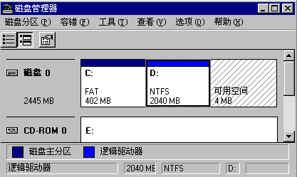
WindowsNT多重文件系统-2

Slide 11
操作系统对多种文件系统的支持
Linux 虚拟文件系统VFS
Linux采用虚拟文件系统VFS支持许多不同类型的文件系统，VFS是物理系统与服务之间的一个接口层，它屏蔽各类文件系统的差异，给用户和程序提供一个统一的接口。Linux支持ext、ext2、msdos、vfat、iso9660、hpfs等多种文件系统。使用命令mkfs创建各类文件系统。
VFS是物理文件系统与服务之间的一个接口，它对Linux的每一个文件系统的所有细节进行抽象，使得不同的文件系统在Linux内核以及系统中运行的其它进程看来都是相同的，严格说来VFS并不上一种实际的文件系统，它只存在于内存中，不存在于任何外存空间，VFS在系统启动时建立，在系统关闭时消亡。
VSF使Linux同时安装支持不同类型的文件系统成为可能。

Slide 12
Linux 虚拟文件系统VFS-1
VFS拥有关于各种特殊文件系统的公共接口，如超级块 incde，文件操作函数入口等。特残文件系统的细节问题统一由VFS的公共接口来翻译，它们对系统内核和用户进程是透明的，VFS与实际文件系统的封装关系如下：
VFS
MINIX FS
ext FS
ext2 FS
MSDOS FS
Buffer Cache
I/O设备驱动

Slide 13
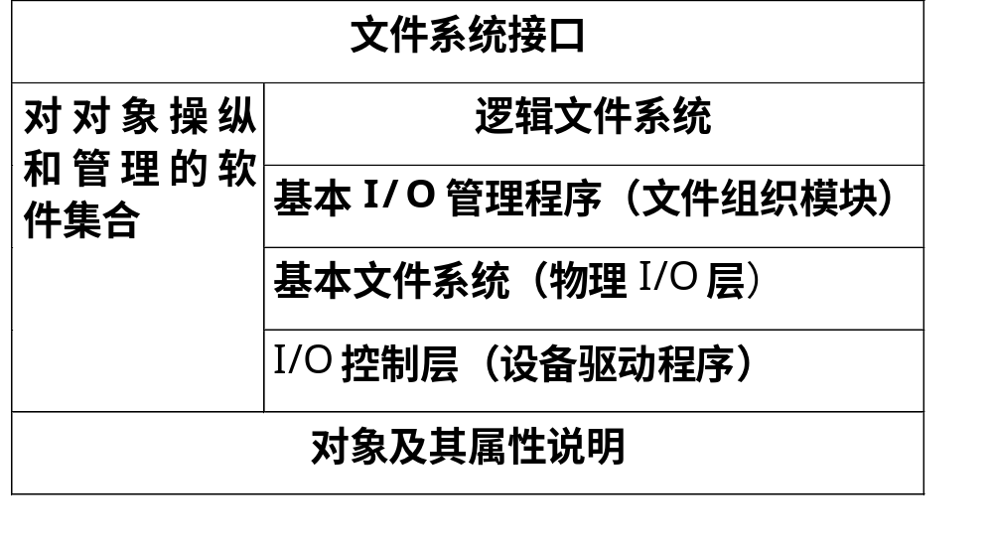
8.1.4 文件系统模型
对象：文件、目录、管理外存空间的数据结构
基本文件系统：直接调用驱动程序，传送原始数据，对数据内容和结构不关心。

Slide 14
文件系统模型 -2
I/O基本管理程序：
选择文件所在设备
逻辑块到物理块的转换
空闲盘块的管理
I/O缓冲的指定
逻辑文件系统：处理文件和记录的相关操作，例如，管理文件目录，文件存取权限管理。
文件系统接口：命令接口和程序接口

Slide 15
8.1.5 文件操作
一、最基本的操作
1、创建文件
2、删除文件
3、读文件
4、写文件
5、截断文件
6、设置读/写位置
二、打开与关闭
三、其它文件操作：创建目录、删除目录、改变当前目录，对文件属性的操作等。

Slide 16
File System Software Architecture
User Program
File Organization File Logical Structure
Indexed
Sequential
Pile
Sequential
Indexed
Hashed
Logical I/O
Logical I/O
Basic I/O Supervisor
Basic (Physical) File System
Disk Device Driver
Tape Device Driver

Slide 17
8.2 文件的逻辑结构
文件的逻辑结构：从用户观点出发观察到的文件组织结构称为文件的逻辑结构，逻辑结构的文件称逻辑文件。
逻辑文件从结构上分成二种形式，一种是无结构的流式文件，另一种是有结构的记录式文件。流式文件是指对文件内信息不再划分单位，它是依次的一串字符流构成的文件。记录式文件是用户把文件内的信息按逻辑上独立的含义划分信息单位，每个单位称为一个逻辑记录（简称记录）。所有记录通常都是描述一个实体集的，有着相同或不同数目的数据项，记录的长度可分为定长和不定长记录两类。
记录文件有顺序、索引、索引顺序、直接、分区和堆文件几种。

Slide 18
8.2.1 顺序文件(Sequential File)
1. 逻辑记录的排序：顺序文件的记录定长，记录中的数据项的类型长度与次序固定，还有一个可以唯一标识记录的数据项，称为键（key），有两种结构：串结构（记录一般按先来后到的次序排列）和顺序结构（按键值的约定次序组织排列）。
L0
R0
L0
R0
R1
L1
R2
R1
R3
…
…
(a)定长记录文件
(b)变长记录文件

Slide 19
顺序文件-2
2、对顺序文件的读写操作
设置一个读/写指针，Rptr或Wptr，它指向记录的首地址，则下一条记录的首地址是：
对于长度为L的定长记录
Rptr(或Wptr)= Rptr(或Wptr)+L
对于变长记录
Rptr(或Wptr)= Rptr(或Wptr)+Li

Slide 20
顺序文件-3
3.评价
优点：适合一次对大量数据的存取，能存储在磁带上。对于磁盘上的定长记录顺序文件，可以实现直接存取。
缺点：查找记录效率低
增删记录不方便

Slide 21
8.2.2 索引文件(Indexed File)
1、索引文件：索引文件对主文件中的记录按需要的数据项（一个或几个）建索引表。这时记录可为不定长的，它为每个记录设置一个表项。索引文件本身是顺序文件组织。
索引项目
长度
指针
R0
ITEM0
L0
P0
R1
ITEM1
L1
P1
R2
…
…
…
…
(b)索引表
(b)逻辑文件

Slide 22
索引文件(Indexed File) -2
2、评价
优点：检索块，增删方便
缺点：需要额外的索引

Slide 23
8.2.3索引顺序文件(Indexed Sequential File)
1、索引顺序文件(Indexed Sequential File)：索引顺序文件是基于键的约定次序组织的，为之建立一张索引表，为每个不同键值的记录组的第一个记录设置一个表项，为该组的其它记录设置了溢出区域，在溢出区域内记录按顺序文件方式组织。它是顺序文件和索引文件的结合。索引顺序文件既适用于交互方式应用，也适用于批处理方式应用。

Slide 24
8.2.4 其它逻辑文件
1．直接文件/哈希文件(The Direct/Hashed File):它可以对记录在直接访问存储设备上的物理地址直接（随机）访问。直接文件常用于需要高速访问文件而且每次访问一条记录的应用中。
2．分区文件：分区文件由两部分组成，一部分是顺序子文件区，另一部分是对这些子文件索引的索引区。分区文件常用于储函数库、软件包等。
3．堆(The Pile)文件：堆文件是最简单的记录文件。数据按先来后到的次序组织，每个记录所包含的数据项是自我标识的，数据项的长度可以明确指定或使用界定符区分。在堆文件中访问所需要的记录需穷尽搜索，这种文件组织不适合大多数应用。

Slide 25
8.3 文件的目录和管理
8.3.1 目录管理的目标
1. 实现“按名存取”
2.提高对目录（文件）的检索速度
3.实现文件共享
4.允许文件重名
文件目录由许多目录项（文件控制块）构成，记录文件的有关属性。

Slide 26
8.3.2 文件控制块FCB
为了实现“按名存取”，系统必须为每个文件设置用于描述和控制文件的数据结构，它至少要包括文件名和存放文件的盘物理地址，这个数据结构称为文件控制块FCB，文件控制块的有序集合称为文件目录，即一个文件控制块FCB就是一个文件目录项。文件控制块FCB中包含的信息有以下三类：
1。基本信息类
. 文件名：标识一个文件的符号名，在每个系统中文件必须具有唯一的名字。
. 文件的物理地址：这由于文件的物理结构不同而不同。对于连续文件就是文件的起始块号和文件总块数；对于MS－DOS是文件的起始簇号和文件总字节数；对于UNIX S V是文件所在设备的设备号、13个地址项、文件长度和文件块数等。

Slide 27
文件控制块FCB
2．存取控制信息类
文件的存取权限，象UNIX用户分成文件主、同组用户和一般用户三类，这三类用户的读写执行（RWX）的权限。
3．使用信息类
文件建立日期、最后一次修改日期、最后一次访问的日期；当前使用的信息：打开文件的进程数，在文件上的等待队列等。
文件控制块的信息因OS而不同，SCO UNIX文件系统ls文件长列表显示ls 的FCB信息如下：
-r-xr-xr-t 1 bin bin 43296 May 13 1997 /opt/K/SCO/Unix/5.0.4Eb/bin/ls
显示的各项信息为文件类型和存取权限、连接数、文件主、组名、文件长度、最后一次修改日期、文件名。

Slide 28
8.3.3 目录结构－－多级目录
目录结构的组织关系到文件系统的存取速度，关系到文件共享性和安全性，因此组织好文件的目录是设计文件系统的重要环节。
1。单级目录结构
最简单的目录结构是在整个文件系统中只建立一张目录表，每个文件占一个表目，这称为单级目录。单级目录结构简单，能实现目录管理的基本功能--按名存取，但存在查找速度慢，不允许重名和不便于实现文件共享等缺点，因此它只适用于单用户环境。

Slide 29
目录结构－－多级目录-1
2。多级目录结构
为了解决以上问题，在多道程序设计系统中常采用多级目录结构，MS－DOS和UNIX等操作系统都采用多级目录结构。这种目录结构象一棵倒置的有根树，该树根向下，每一个节点是一个目录，最末一个结点是文件，下图为UNIX树形多级目录结构。在多级目录中要访问一个文件时，必须指出文件所在的路径名，路径名从根目录开始到该文件的通路上所有各级目录名拼起来得到，各目录名之间与文件名之间可用分隔符隔开。在MS-DOS中分隔符为“\”，在UNIX中分隔符为“/”。例如下图中访问命令文件man的路径名为/usr/lib/man，这也称为文件全名。
重名问题：在多级目录中存取一个文件需要用文件全名，这就允许用户在自己的目录中使用与其它用户文件相同的文件名，由于各用户使用不同的目录，虽二者使用了相同的文件名，但它们的文件全名仍不相同，这就解决了重名问题。

Slide 30
目录结构－－多级目录-2
bin
boot
unix
usrr
mnt
etc
tmp
dev
ls
who
mount
Tmp00l
include
sys
bin
lib
spool
tty0l
hdl
a.out.h
dc
h
io
conf
man
dir.h
libio.h
Tab.c

Slide 31
目录结构－－多级目录-3
采用多级目录结构也提高了检索目录的速度：如采用单级目录则查找一个文件最多需查遍系统所有文件名，平均也要查一半文件名。而多级目录查找一个文件最多只要查遍文件路径上各目录的子目录和文件，例如上图中要查找文件man，只要查遍root目录、usr目录和lib目录所在子目录和文件就可以。
相对路径：每访问一个文件都要使用从根目录开始搜索直到树叶的数据文件为止，包含各中间子目录的全路径名是相当麻烦的，同时由于一个进程运行时访问的文件大多局限在某个范围，基于这一点，可为每个用户（或每个进程）设置一个“当前目录”，又称“工作目录”。进程对各文件的访问都相对于“工作目录”而设置路径，这称为相对路径，用相对路径可缩短搜索路径，提高搜索速度。
(练习)

Slide 32
8.3.4 UNIX树型带勾连的目录结构
UNIX为了加快目录的寻找速度，UNIX将文件控制块FCB中文件名和文件说明分开。文件说明为索引节点，各文件索引节点集中存放在索引节点区，索引节点按索引节点号排序。而文件名与索引节点号构成目录，UNIX S V 操作系统的文件名14个字节，索引节点2个字节，共16个字节构成目录项。同一级目录构成目录文件，在文件区存放。
Linux目录文件中的目录项会变长，以保证系统支持文件名长度可变，最长达255个字符。目录项的前三项是定长的，包含以下信息：(1)索引节点号(4B)；(2)目录项长度(2B)；(3)文件名长度(2B)。目录项最后是文件名，目录项不能跨越二个块 。

Slide 33
UNIX树型带勾连的目录结构-1
每个文件有一个存放在磁盘索引节点区的索引节点，称为磁盘索引节点,它包括以下内容：(1)文件主标识符和同组用户标识符；(2)文件类型:是普通文件、目录文件、符号连接文件或特别文件（又分块设备文件或字符设备文件）；(3)文件主，同组用户和其它人对文件存取权限（读R、写W、执行X）；（４）文件的物理地址，用于5.2.4 UNIX直接、间接混合寻址的13个地址项di_addr[13];（5）文件长度（字节数）di_size；（6）文件链接数di_nlink；（7）文件最近存取和修改时间等。
UNIX采用文件名和文件说明分离的目录结构如下图所示：

Slide 34
UNIX树型带勾连的目录结构-2
I=1
bin boot unix usr mnt etc tmp dey
I=2 I =3 I=4 I=5
I=2
I=5
ls
10
dir
10
I=10
ls
返8

Slide 35
8.3.5 文件系统连结 -- UNIX可装卸文件系统
文件存储器硬盘各盘区和软盘都有一个象倒置的树一样的多级目录的文件系统，MS-DOS系统用“盘符”来识别它们，而UNIX系统，只有一个安装UNIX操作系统的根设备的文件系统常驻系统，而硬盘其它盘区和软盘上的文件系统直至被安装前，UNIX系统不知道它存在。系统要使用其它的文件系统，必须先用mount命令将其安装到系统。被安装的倒树形目录结构的根被安装到根设备树形目录的某一节点上，通常这个节点所对应的文件是专为安装新文件系统而创建的空文件，如UNIX根目录下的mnt子目录节点，与根设备的文件系统的树形目录结构融为一体，构成一个倒置树的多级目录结构。
新文件系统通过安装表与根设备文件系统某节点联系起来，在安装时也将新文件系统盘的管理块（superblock）信息拷贝到系统缓冲区。新文件系统必须在安装后才能进行读写，而使用完毕后必须使用umount拆卸文件系统命令拆卸安装上去的文件系统，在拆卸时系统将内存系统缓冲中目录管理信息拷贝到将拆卸文件系统的盘中，以保证盘中信息的完整性。

Slide 36
文件系统连结 -- UNIX可装卸文件系统-1
安装表结构：
struct mount
{int m_flags ;
dev_t m_dev ;
struct inode *m_inodp ;
struct buf *m_bufp ;
struct inode *m_mount ;
}
安装表作用图见下：

Slide 37
I=1
根设备
2
3
4
5
6
安装表
i-inade
缓冲池的缓冲区
m-indp
m=bufp
m-mount
内存
Filsys
子文件卷
inade
0# 1#superblcck
I=1
软盘

Slide 38
文件系统连结 -- UNIX可装卸文件系统-2
在UNIX系统(linux)上读写软盘上信息操作如下：
插入软盘。
使用安装命令安装软盘文件系统:
格式：#mount –t type device mount-point
例： #mount –t msdos /dev/fd0 /mnt
在/mnt目录下读写MS-DOS格式软盘上文件。
使用拆卸的命令卸下软盘文件系统:格式：#umount device
例： #umount /dev/fd0
取出软盘。
在UNIX系统中一般将硬盘划分为几个区，即为几个文件系统，把系统文件和用户程序分开，以保护数据正确和便于维护。系统启动时，在安装根文件系统后，会根据/etc/fstab逐个安装各区文件系统，在关机前，会逐个拆卸各区文件系统，最常用的其它文件系统为/u，用于存储用户程序。 (练习5)

Slide 39
8.3.6 Windows98 VFAT目录结构
Windows98长文件名的目录项由几个MS－DOS的32B目录组成。它用一个表项存放短文件名和这个文件或子目录的其它信息（包括MS－DOS FCB原有的簇号、文件大小，最后修改时间和最后修改日期，还有Windows98增加的创建时间、创建日期和最后存取日期），短文件名的属性是0×20。另外用连续若干个表项存放长文件名，每个表项存放13个字符（使用Unicode编码，不论西文和汉字，每个字符一律占用2个字节。对西文第一个字节存ASCII码，第二个字节存0×00。）长文件名的表项首字节的二进制数低5位值，分别为00001B 、00010B 、 00011B 、……，表示它们的次序，左起第2位为1（也就是在低5位基础上加40H）表示该表项是最后一项。最后项存放13个字符位置多余时，先用2个字节0表示结束，再用FFH填充。长文件名的属性是OFH。长文件名项的第13、27、28字节为0×00，第14字节为短文件名检验和。长文件名The quick brown.fox（短文件名为THEQUI~1.FOX）目录项格式如下：

Slide 40
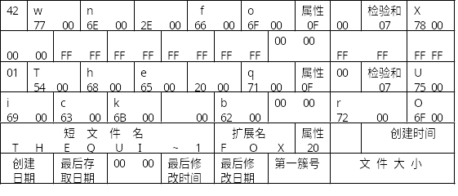
Windows98 VFAT目录结构-1

Slide 41
Windows98 VFAT目录结构-2
用Debug工具查根目录区找出其目录项显示如下：
2171:29A0 42 77 00 6E 00 2E 00 66-00 6F 00 0F 00 07 78 00 Bw.n...f.o....x.
2171:29B0 00 00 FF FF FF FF FF FF-FF FF 00 00 FF FF FF FF ................
2171:29C0 01 54 00 68 00 65 00 20-00 71 00 0F 00 07 75 00 .T.h.e. .q....u.
2171:29D0 69 00 63 00 6B 00 20 00-62 00 00 00 72 00 6F 00 i.c.k. .b...r.o.
2171:29E0 54 48 45 51 55 49 7E 31-46 4F 58 20 00 3C C1 7B THEQUI~1FOX .<.{
2171:29F0 6E 26 7B 27 00 00 23 51-63 26 F4 09 00 6A 02 00 n&{'..#Qc&...j..

Slide 42
8.3.7 目录管理
1．目录查询技术
为了实现用户对文件的按名存取，系统必须首先利用用户提供的文件名，对文件目录进行查询，找出该文件的文件控制块FCB，对UNIX系统即要找出该文件的索引节点。然后根据找到的FCB中所记录的文件物理地址，（对UNIX系统即是索引节点中的用于UNIX直接、间接混合寻址的13个地址项di-addr[13]），并根据文件物理组织方式找出文件的盘块号，进而换算出文件在磁盘上的物理位置（柱面号、磁头号、扇区号），最后启动磁盘驱动程序，将所需文件读入内存。
对目录查询的技术有两种：线性检索法和Hash法。这里介绍UNIX中使用的线性检索法，又称为顺序检索法。

Slide 43
目录查询技术
下面以在上图所示UNIX树型目录中查找文件/bin/ls为例介绍线性检索法。
首先系统读入根索引节点（其索引节点号为1），从文件地址项查找根目录文件所在物理块号读入内存。同时从用户提供的文件名中读入根目录下第一个文件分量bin ,用它与根目录文件中各个目录项的文件名顺序地进行比较，从中找到匹配号，得到匹配项的索引节点号为2。
然后将磁盘第2个索引节点读入内存，从中找出bin目录文件所在物理块号，并将它读入内存。同时从用户提供的文件名中读入第二个文件分量ls，用它与bin目录文件中目录项的文件名顺序地进行比较，从中找出匹配号，得到匹配项的索引号为10。尔后，将磁盘第10号节点读入内存，从中判断ls文件所在的物理块号。目录查询操作到此结束，如果顺序查找过程中发现一个文件分量名未能找到，则仃止查找并送回“文件未找到”信息。 (练习4)

Slide 44
目录管理
2。内存的目录管理表
目录查询必须通过在磁盘上反复搜索来完成，这要化费不少次的盘块I/O，这样大大浪费了CPU处理时间，降低了处理速度。为了减轻盘I/O负担，采用把当前使用的文件目录表目复制到内存，这样只要第一次使用某个目录表目时需要盘I/O来完成读入内存，以后使用该目录表目只要在内存中进行，不需再进行盘块I/O，提高了处理速度，由于只把正在使用的目录复制到内存而不是全部目录读入内存，所以内存目录所占容量也不大。

Slide 45
内存的目录管理表
UNIX磁盘上的目录分成索引节点和目录文件，在内存中建立活动索引节点表（或称内存索引节点表）和系统打开文件表，分别保存已打开文件的索引节点和文件名内容，同时在每个进程控制块的User区中设置一张用户文件描述表（又称用户进程打开文件表），每个打开文件在相应的用户文件描述表目中存储一个指向在系统打开文件表中相应表目位置偏移的指针f_{p}。系统打开文件表用来存放已打开文件信息，包括活动索引节点表指针f_inode，文件读写标志f_flag，文件读写指针＊f_offset[2]和访问计数f_count等。在系统打开文件表该表目中有一项参数f_inode指向内存索引节点表的相应表目，内存索引节点表该表目称为内存索引节点,它是相应磁盘索引节点在内存驻留,同时增加了些信息：索引节点号i_number，当前正在访问该索引节点的引用计数i_count，文件所属文件系统逻辑设备号i_dev，链接的前向指针i_forw和后向指针i_back等。用户打开文件表、系统打开文件表和活动索引节点表之间关系如下图所示。

Slide 46
内存的目录管理表-1
进程控制块PCB 系统打开文件表 内存索引节点表 磁盘文件区
.
.
.
用户文件描述表
f_{P}
.
.
.
.
.
.
.
.
.
.
.
.
.
.
f_inode
f_count
f_offset
f_flag
.
.
.
.
.
.
.
.
.
.
.
.
.
i-count
i_addr[o]
i_addr[1]
.
.
.
i_addr[12]
.
.
.
.
.
.
.
.
.
.
.
.

Slide 47
目录管理
3。文件操作与目录管理关系
为了让用户灵活方便和有效地使用文件，文件系统提供许多有关文件的系统调用，即文件操作供用户使用。文件系统提供的常用系统调用有“建立”（create）文件、“打开”（open）、“写”（write）文件、“读”（read）文件、“关闭”（close）文件、“删除”（delete）文件等。这些操作与目录管理的数据结构关系密切，下面以UNIX为例说明。
建立文件
当用户提出在某个路径或目录下建立文件时，系统首先检查在该目录下有否相同名的文件，如没有的话则在磁盘目录中登记此文件，对UNIX系统则需给它分配索引节点，以保存文件存放的盘块号，同时在该目录文件中增加一个表目，记录文件名和相应的索引节点号。

Slide 48
文件操作与目录管理关系
打开文件
用户使用文件前必须使用“打开”命令打开文件，“打开”命令的任务是磁盘目录中找到该文件的FCB，对UNIX系统是找到它所在的目录文件的表目和磁盘索引节点，然后将此文件的目录文件表目和磁盘索引节点拷贝到内存，建立系统打开文件表和活动索引节点表有关表目，同时在PCB的用户打开文件表中增加表目，并建立如前图一样的三个表间的联系。
读／写文件
用户（或进程）要读写文件时，利用PCB中用户打开文件表的f_{P}指针可以从三表关系中找到所需读／写的文件所的盘块，在系统打开文件表的表目中设置读写指针f_offset[2]分别记录了进程读／写文件的位置。如在写文件时增加或减少文件所用的磁盘块数，则要修改活动索引节点表的表目中的13个地址项i_addr[13].

Slide 49
文件操作与目录管理关系-1
关闭文件
当对文件操作完成后，或暂时不用，均需及时使用“关闭”命令关闭文件，将已修改的文件目录信息及时写回到磁盘中，并释放文件供其它进程使用。对UNIX子系统，关闭文件，将文件在系统打开文件表和活动索引表的表目内容分别写回到磁盘的相应目录文件和索引节点表区，并删除相应表目供它用，同时进程打开文件表中相应表目也删除，以免进程打开文件数超过定值。如用户打开文件并进行读写后未关闭文件就退出，或者发生断电情况，这样都可能会造成这次读写修改信息的丢失。
删除文件
如文件不需要则要用“删除”命令删除文件，根据用户提出的在某目录下的文件名，命令将该文件在目录文件中的表项和相应的索引节点内容删除，释放供它用。

Slide 50
文件操作与目录管理关系-2
文件操作命令和目录管理数据结构的关系见下图：
“读”
“建立” “打开”
“删除” “关闭” “写”
磁盘 内存
(练习6)
目录文件
磁盘索引节点
PCB中用户文件描述表
系统打开文件表
内存索引节点表

Slide 51
8.4 文件共享
（1）基于索引节点的共享方式
采用文件名和文件说明分离的目录结构有利于实现文件共享，如上图所示。列出当前目录的子目录和文件命令ls 是放在/bin子目录下，而/usr/bin子目录下可设置一个 DOS兼容的命令dir，这增加的命令实为执行ls命令。为了共享文件，只是在二个不同子目录下取了不同的文件名ls和dir，但它们具有相同的索引节点。UNIX这种文件的结构称为树形带勾连的目录结构。在文件的索引节点中有一个量di_nlink表示连接到该索引节点上的连接数；在用命令“ls -l”长列表显示时，文件的第2项数据项表示链接数；使用命令“ln”可给一已存在文件增加一个新文件名，即文件链接数增加1，此种链接不能跨越文件系统。用硬连接格式如下：
$ln /opt/k/sco/unix/5.0.4Eb/bin/ls /usr/lx20/dir
$ls –l dir
-r-xr-xr-t 2 bin bin 43296 May 13 1997 dir

Slide 52
文件共享
（2）利用符号链接
采用二个文件目录表目指向同一个索引节点的连接称为文件硬连接，文件硬连接不利于文件主删除它拥有的文件，因为文件主要删除它拥有的共享文件，必须首先删除（关闭）所有的硬连接，否则就会造成共享该文件的用户的目录表目指针悬空。为此又提出另一种连接方法－－符号链接。系统为共享的用户创建一个link类型的新文件，将这新文件登录在该用户共享目录项中，这个link型文件包含连接文件的路径名。该类文件在用ls命令长列表显示时，文件类型为l。
当用户要访问共享文件且正要读link型新文件时，操作系统根据link文件类型性质将文件读出的内容作为路径名去访问真正的共享文件。在UNIX中也是使用ln来建立符号连接的共享文件，这时命令为ln -s。

Slide 53
利用符号连接
如用符号连接格式如下：
$ln -s /opt/k/sco/unix/5.0.4Eb/bin/ls /usr/lx20/dir
$ls –l dir
lrwxrwxrwx 1 lx20 group 30 Dec 27 13:34 dir -> /opt/K/SCO/Unix/5/0/4Eb/bin/ls
采用符号连接可以跨越文件系统，甚至可以通过计算机网络连接到世界上任何地方的机器中的文件，此时只需提供该文件所在的地址，以及在该机器中的文件路径。
符号连接的缺点：其它用户读取符号连接的共享文件比读取硬连接的共享文件需要增多读盘操作。因为其它用户去读符号连接的共享文件时，系统中根据给定的文件路径名，逐个分量地去查找目录，通过多次读盘操作才能找到该文件的索引节点，而用硬连接的共享文件的目录文件表目中已包括了共享文件的索引节点号。 (练习7)

Slide 54
利用符号连接-1
SCO UNIX例：在SCO UNIX中ls文件实际存放的目录为
/opt/k/sco/unix/5.0.4Eb/bin列表显示如下：
$ls -l /opt/k/sco/unix/5.0.4Eb/bin/ls
-r-xr-xr-t 1 bin bin 43296 May 13 1997 /opt/K/SCO/Unix/5.0.4Eb/bin/ls
在标准UNIX中ls命令在/bin子目录下，SCO UNIX采用符号连接在/bin子目录下建立ls文件，该ls是个link类型的文件，它不能用编辑文件显示，但用ls长列表显示时可看出它的符号连接的路径名，可从下列表显示可见
$ls –l /bin/ls
lrwxrwxrwx 1 root root 30 Nov 24 1998 /bin/ls -> /opt/K/SCO/Unix/5.0.4Eb/bin/ls
长列表显示最后一列数据是文件名和它连接文件的路径名。

Slide 55
8.5 文件存储空间分配(file allocation)
8.5.1 新创建文件的存储空间（文件长度）分配方法
预分配(preallocation)：创建时(这时已知文件长度)一次分配指定的存储空间，如文件复制时的目标文件。
动态分配(dynamic allocation)：需要存储空间时才分配（创建时无法确定文件长度），如写入数据到文件。
返回

Slide 56
8.5.2 文件存储单位：簇（cluster）
文件的存储空间通常由多个分立的簇组成，而每个簇包含若干个连续的扇区(sector)。
簇的大小
  两个极端：大到能容纳整个文件，小到一个外存存储块；
  簇较大：提高I/O访问性能，减小管理开销；但簇内碎片浪费问题较严重；
  簇较小：簇内的碎片浪费较小，特别是大量小文件时有利；但存在簇编号空间不够的问题（如FAT12、16、32）；

Slide 57
簇的分配方法：两种
  簇大小可变，其上限较大：I/O访问性能较好，文件存储空间的管理困难（类似于动态分区存储管理）
  簇大小固定，较小：文件存储空间使用灵活，但I/O访问性能下降，文件管理所需空间开销较大
文件巻容量与簇大小的关系
  文件卷容量越大，若簇的总数保持不变即簇编号所需位数保持不变，则簇越大。缺点：簇内碎片浪费越多
  文件卷容量越大，若簇大小不变，则簇总数越多，相应簇编号所需位数越多。如簇编号长度为12、16、32二进制位，即构成FAT12、FAT16、FAT32。

Slide 58
8.5.3 文件存储分配数据结构
采用怎样的数据结构来记录一个文件的各个部分的位置。
连续分配(contiguous)：只需记录第一个簇的位置，适用于预分配方法。可以通过紧缩(compact)将外存空闲空间合并成连续的区域。
链式分配(chained)：在每个簇中有指向下一个簇的指针。可以通过合并(consolidation)将一个文件的各个簇连续存放，以提高I/O访问性能。
索引分配(indexed)：文件的第一个簇中记录了该文件的其他簇的位置。可以每处存放一个簇或连续多个簇（只需在索引中记录连续簇的数目）。

Slide 59
8.5 外存空闲空间管理(free space management)方法
外存空闲空间管理的数据结构通常称为磁盘分配表(disk allocation table)，分配的基本单位是簇。文件系统可靠性包括检错和差错恢复。空闲空间的管理方法有三种。
8.5.1 空闲表法/空白文件目录法
思想：把一个未分配区域看成一个文件，称为“空白文件”，为空白文件建立一张目录，记录空白文件的起始盘块号和空闲块数。
分配与回收：采用内存的动态分区管理方法，可以采用首次适应算法和循环首次适应算法分配，分配时也是将空白文件一分为二，一部分正好等于需要的大小，剩下部分构成新的空白文件，回收时，同样要考虑相邻空白文件要合并。
特点：适合连续分配，索引分配和链式分配。

Slide 60
8.5.2 空闲链表法
思想：将文件存储空间中的所有空闲块用指针链接在一起形成链表。在某个固定地方存放链表的头指针。有两种形式。
1.空闲块链
以空闲盘块为基本单位形成链表。每个空闲盘块有一个指向下一个空闲盘块的指针
分配与回收：分配时从表头开始分配，回收后的盘块加入链表尾。加入表头，可以吗？
特点：适合链式分配，索引分配

Slide 61
2.空闲盘区链
以连续若干个空闲盘块组成一个空闲盘区，以空闲盘区为基本单位形成链表。每个空闲盘区应有表明本盘区大小的数据项和指向下一个空闲盘区的指针。
分配与回收：采用内存的动态分区管理方法，可以采用首次适应算法，分配时从表头开始分配，分配时可以分配多个空闲盘区，最后一个一分为二，回收时可以合并相邻空闲盘区。为加快检索盘区速度可以在内存中建立一个显式链表。
特点：适合连续分配、链式分配、索引分配。

Slide 62
8.5.3 位示图法
思想：用一位二进制位来表示一盘块的使用情况，例如,0表示空闲,1表示已分配。磁盘上每个盘块都有一个二进制位对应，二进制位的序号就是对应盘块的编号。所有二进制位构成的集合就是位示图。
分配与回收：
特点：适合连续分配、链式分配、索引分配。占用空间少。

Slide 63
8.5.4 成组链接法
空白文件目录法和空闲链表法不适合大型文件系统，因为使用它们，相应的空白文件目录太大和太长。将以上两种办法结合形成的成组链接法是一个较好的方法。
实现要点：
1.设置空闲盘块号栈，用来记录当前可用的一组空闲盘块的编号，以及当前栈中高度N。该栈可以用一个盘块来存放，因此栈的高度有限制M，例如只能记录100个空闲盘块号。
2.将用于存放文件的所有空闲盘块从编号小的开始按升序分成若干大小等于M的组。并给每组编号，编号也是从小到达的升序编写。

Slide 64
成组链接法-2
3.将第1组的盘块号和盘块总数写入空闲盘块号栈中。将第I(I>1)组的盘块号和盘块总数写到第I-1组的处于栈底位置的盘块中。最后一组的空闲盘块数一般小于M，且必须小于M，在写到上组的处于栈底位置的盘块中时，在栈底用0标记，作为链表的结尾。

Slide 65
52
0
451
…
401
空闲盘块号栈
100
400
399
…
301
…
100
300
299
…
202
201
计数器
300号
400号
451号
栈顶
299号
……
399号
……
450号
……
201号
301号
401号

Slide 66
成组链接法-3
分配与回收：
分配：从栈顶开始分配，每分配一个，N就减1，若N=0, 若栈底是0，则说明没有可供分配的空闲盘块；若不是0，则需要把该盘块的内容读入空闲盘块号栈中，然后才能把它分配出去。
回收：回收一个盘块X，若空闲盘块号栈的N=M ，则把空闲盘块号栈中的内容写到盘块X中，把X的编号作为栈底写到空闲盘块号栈中，N=1；若N<M，就把X写到空闲盘块号栈的顶部，N加1。

Slide 67
8.6 文件的保护和安全
（1）文件的存取控制
文件系统对文件的保护常采用存取控制方式进行，所谓存取控制就是不同的用户对文件的访问规定不同的权限，以防止文件被未经文件主同意的用户访问。
1。存取控制矩阵
理论上存取控制方法可用存取控制矩阵，它是一个二维矩阵，一维列出计算机的全部用户，另一维列出系统中的全部文件，矩阵中每个元素Aij是表示第i个用户对第j个文件的存取权限。通常存取权限有可读、可写、可执行以及它们的组合如下表所示。

Slide 68
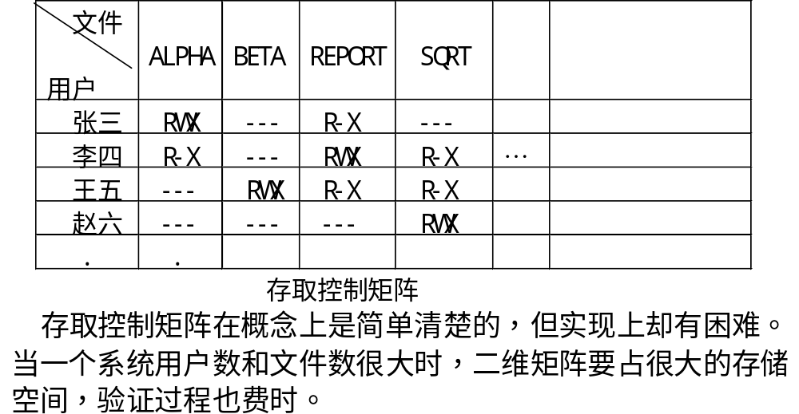
文件的存取控制

Slide 69
文件的存取控制-1
2。存取控制表
存取控制矩阵由于太大而往往无法实现。一个改进的办法是按用户对文件的访问权力的差别对用户进行分类，由于某一文件往往只与少数几个用户有关，所以这种分类方法可使存取控制表大为简化。UNIX系统就是使用这种存取控制表方法。它把用户分成三类：文件主、同组用户和其它用户，每类用户的存取权限为可读、可写、可执行以及它们的组合。在用ls长列表显示时每组存取权限用三个字母RWX表示，如读、写和执行中那一样存取不允许则用“-”字符表示，用ls -l长列表显示ls文件如下：
-r-xr-xr-t 1 bin bin 43296 May 13 1997 /opt/K/SCO/Unix/5.0.4Eb/bin/ls
显示前2-10共9个字符表示文件的存取权限，每3个字符为一组，分别表示文件主、同组用户和其它用户的存取权限。

Slide 70

文件的存取控制-2
由于存取控制表对每个文件将用户分类，所以该存取控制表可存放在每个文件的文件控制块(即目录表目）中，对UNIX它只需9位二进制来表示三类用户对文件的存取权限，它存在文件索引节点的di_mode中。
3．用户权限表
改进存取控制矩阵的另一种方法是以用户或用户组为单位将用户可存取的文件各集中起来存入一表，这称为用户权限表，表中每个表目表示该用户对应文件的存取权限，如下表所示。这相当于存取控制矩阵一行的简化。

Slide 71
（2）分级安全管理
随着计算机应用范围扩大，在所有稍具规模的系统中，都从多个级别上来保证系统的安全性。
1。系统级安全管理
系统级安全管理的主要任务是不允许未经核准的用户进入系统，从而也防止了他人非法使用系统中各类资源（包括文件）。系统级管理的主要措施有：
注册
注册的主要目的是使系统管理员能够掌握要使用的各用户的情况，并保证用户在系统中的唯一性。例如linux操作系统中Passwd文件为系统的每一个帐号保存一行记录，这条记录给出了每个账号的一些属性，如用户真实名字、口令等，Passwd是ASCII文件，普通用户可读，只有root 可写，为使口令保密，使用shadow口令可使Passwd文件中存放口令的地方放上一个“×”。

Slide 72
系统级安全管理-1
而加密口令和口令有效期信息存放在Shodow文件中，只有root才能读取。任何一个新用户在使用系统前，必须先向系统管理员申请，由系统管理员root使用adduser命令创建用户帐号。当用户不再使用系统时，由root帐号使用userdel命令删除一个帐号和帐号的主目录。
登录
用户经注册后就成为该系统用户，但在上机时还必须进行登录。登录的主要目的是通过核实该用户的注册名及口令来检查该用户使用系统的合法性。WindowsNT需用户同时按下Ctrl+Alt+Del键来启动登录界面，提示输入用户名和口令。在用户输入后系统调用身份验证包来接收登录信息，并与安全帐号管理库中存放的用户名和口令进行对比，如果找到匹配，则登录成功，于是允许用户进入系统。为了防止非法用户窃取口令，在用户键入口令时，系统将不在屏幕上给予回显，凡未通过用户名及口令检查的用户，将不能进入系统。

Slide 73
分级安全管理-2
为了进一步保证系统及安全性，防止有恶意者通过多次尝试猜口令方式而打入系统，SCO UNIX可设置访问注册限制次数，当不成功注册次数超过这个限度后，帐号和终端就被封锁，这称为凶兆监视（threat monitoring）。系统还可设置参数控制口令有效时间，当一口令到了退役时间，口令死亡，该用户帐号也封闭。WindowsNT采用Ctrl+Alt+Del键来启动登录界面也是为了防止非法程序模拟登录界面扮作操作系统来窃取用户名和口令。
２．用户级安全管理
用户级安全管理是通过对不同的用户对不同文件设置不同的存取权限来实现。

Slide 74
分级安全管理-3
３．目录级安全管理
目录级安全管理，是为了保护系统中各种目录而设计的，它与用户权限无关。为保证目录的安全规定只有系统核心才具有写目录的权利。
用户对目录的读、写和执行与一般文件的读、写和执行的含义有所不同，对于目录的读权限意味着允许打开并读该目录的信息，例如UNIX系统使用ls命令可列出该目录的子目录和文件名。对于目录的写权限意味着可以在此目录中创建或删除文件，禁止对于某个目录的写权限并不意味着在该目录中的文件不能修改，只有在一个文件上的写权限才真正地控制修改文件的能力。对于一个目录的执行权限意味着系统在分析一个文件时可检索此目录。禁止一个目录的执行权限可真正地防止用户使用该目录中的文件，用户不能使用cd命令来进入此目录。

Slide 75
分级安全管理-4
4．文件级安全管理
文件级安全管理，是通过系统管理员或文件主对文件属性的设置来控制用户对文件的访问。通常可设置以下几种属性：
只执行――只允许用户执行该文件，主要针对.exe和.com文件。
隐含――指示该文件为隐含属性文件。
索引――指示该文件是索引文件。
修改――指示该文件自上次备份后是否还被修改。
只读――只允许用户对读该文件。
读／写――允许用户对文件进行读和写。
共享――指示该文件是可读共享的文件。
系统――指示该系统是系统文件。

Slide 76
文件级安全管理-5
用户对文件的访问，将由用户访问权、目录访问权限及文件属性三者的权限所确定。或者说是有效权限和文件属性的交集。例如对于只读文件，尽管用户的有效权限是读／写，但都不能对只读文件进行修改、更名和删除。对于一个非共享文件，将禁止在同一时间内由多个用户对它们进行访问。通过上述四级文件保护措施，可有效地对文件的保护。

Slide 77
(3)磁盘容错技术
文件数据的可靠性受3种因素影响：人为、系统故障、自然因素（例如，灾害、时间长之后数据消失)。
防止：
人为：采取权限控制机制
系统故障：磁盘容错技术
自然因素：备份、异地备份
磁盘容错技术又称系统容错技术SFT(System Fault Tolerance)，分3个级别：SFT-I，SFT-II和SFT-III。

Slide 78
磁盘容错技术-2
SFT-I是低级容错技术，主要防止因磁盘表面缺陷引起的数据丢失，主要技术有：双份目录和双份文件分配表、热修复重定向和写后读校验；SFT-II是中级容错技术，主要防止因磁盘驱动器和磁盘控制器的故障引起的系统不能正常工作，主要技术有：磁盘镜像和磁盘双工；SFT-III是高级容错技术。

Slide 79
8.7 数据一致性控制
数据一致性：在某些数据处理时，保证数据都经过处理，不能出现有些处理了，有些没有处理。使数据之间状态不一致。
硬件解决：提供稳定存储器，例如磁盘双工。
8.7.1 事务
1．事物基本概念
事务就是指一段不能分割的程序执行，执行的结果应该是完整的，即该段程序要么全部执行产生正常的结果，要么一点也不执行。
例1：采用自动进出货管理的超级市场，每天关门后盘点，一条磁带记录头天的库存，另一条记录当天的进货和出货记录，根据举两条磁带计算当天的库存。

Slide 80
数据一致性控制-2
例2：例如数据库操作，一个人事劳资系统，新进一个职工，填写职工档案信息，同时向工资表加入一个条目。
2、事务原语
基本原语
● Begin_Transaction
● End_Transaction
● Abort_Transactiion
● Read
● Write
其它原语：：根据事务处理中涉及的对象而定，例如，在电子邮件中，可以有Send和Receive。

Slide 81
数据一致性控制-3
3. 事务特性
事务具有以下4个特性：
★ 原子性：事务的执行不可分割，事务事务执行过程中的中间状态对其它进程是透明的。要么全部执行产生正常的结果，要么一点也不执行。
★ 一致性：事务执行后对数据之间的状态应该保持一致。
★ 独立性/隔离性/串行性：即使事务是并发执行或并行执行，其结果是和某一顺序执行的结果相同。
★ 持久性：一个事务完成后，所产生的影响是持久的，事务交付后的任何故障都不会破坏和丢弃这个结果。

Slide 82
数据一致性控制-4
4. 事务的嵌套
一个事务可以包含若干子事务，而子事务又可由它的许多子事务来完成，即事务嵌套。
事务的持久性仅适合顶层事务。子事务提交的结果可以被复原。为了实现事务嵌套，需要将整个事务涉及的对象复制一份，作为私有副本对其操作。

Slide 83
数据一致性控制-5
  5. 事务日志
实现事务一种方法就是设置一个日志文件，它被存放在稳定存储器中，日志中记录了：事务名、被修改数据项名、旧值、新值。
在每次修改之前，需要在日志中记录修改情况，并写到稳定存储器。
当事务夭折时，则利用登记表的记录恢复到修改前的状态，称为“回滚”（Rollback）。此时事务没有提交记录。
利用写前登记表还可以向前恢复。此时事务有提交记录。

Slide 84
数据一致性控制-6
8.7.2 检查点
当系统发生故障后，为加快恢复速度，需要在某事务完成后，把被修改数据写入稳定存储器，并做标志，即检查点，这样在检查点以前的日志就不需要检查及用于恢复，而是从检查点开始进行恢复。
8.7.3 并发控制
利用信号量、管程等可以实现并发控制，还有一种实现机制：锁。
锁的种类：互斥锁和共享锁。

Slide 85
数据一致性控制-7
互斥锁用于实现临界区的互斥，对于写操作，需要使用互斥锁，
共享锁用于实现可同时的读操作。
8.7.4 重复数据的一致性问题
1.重复文件的一致性
2.文件分配表的一致性
3.共享文件计数器的一致性。

Slide 86
(3) 文件的转储和恢复――UNIX分级备份
文件系统中不论硬件和软件都会因电源中断和变化，用户粗野和不慎的操作而发生损坏和错误，所以为使至关重要的文件系统万无一失，应对保存在辅存中的文件采取一些保险措施，这些措施中最简便方法是“定期转储”，使一些重要的文件有多个副本。
1.分级备份
为了使备份更有效，UNIX将备份分为几个等级，0级是最低级备份级，它是全量转储，它将文件存储器中所有文件都保存起来，由于全量转储的信息量大，对大系统要费时数小时，转储时系统必须仃止向用户开放，所以全量转储的时间间隔相对较长。

Slide 87
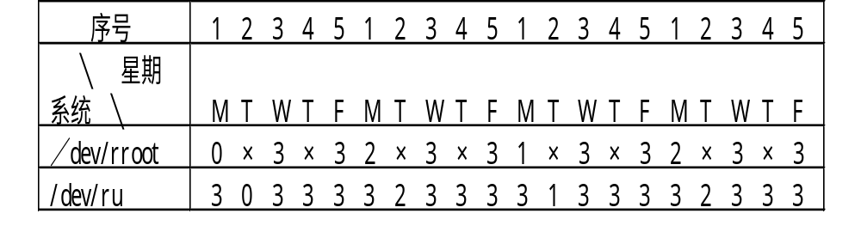
分级备份
为了防止在二次全量转储之间信息丢失，在二次全量转储间又要排了增量转储，增量转储是将前一段时间内修改过的文件和新文件保存起来。为此又设立1－3级备份，1级备份备份上次0级备份之后所修改的文件，2级备份备份上次1级备份之后修改的文件……，级数值越大，备份时间间隔越短。系统管理员应对系统例行备份进行计划安排，SCO UNIX系统管理程序Sysadmsh中有Schedule调度文件帮助管理员建立一个备份安排表，下表是一系统备份安排表例:

Slide 88
文件的转储和恢复――UNIX分级备份
从备份安排表中看出对根文件系统，20天做一次0级全量备份，10天作一次1级增量备份，5天做1次2级增量备份，隔天作一次3级增量备份，而/u用户文件系统，由于它比根文件系统变化频繁，0、1、2级备份时间相同，而第3级备份每天进行。
2.恢复
文件系统分级备份后，当系统出现故障就可以用分级装入备份文件来恢复系统，分级恢复的次序是：首先恢复0级，跟着依次恢复最近所做的1级、2级和3级备份，
3.转储和恢复的设备和命令
系统备份一般采用磁带，由于磁带容量大，适合作全量转储。增量转储也可用软盘。转储和恢复的工具最常用是BACKUP命令，增量转储时间可使用cpio和 tar命令。

Slide 89
(4) WindowsNT安全性
WindowsNT提供了一组全面的、可配置的安全性服务，这些服务达到了美国政府用于受托操作系统的国防部C2级要求。
1．WindowsNT安全性服务
WindowsNT的安全性服务及其基本特征如下：
登录服务：要求在允许用户访问系统之前，输入唯一的登录标识符和密码来标识自已。
谨慎访问控制：允许资源的所有者决定哪些用户可以访问资源和它们可以处理这些资源。属主可以授权给某个用户或用户组，允许他们进行访问。
安全审核：提供检测和记录与安全有关的任何创建、访问或删除系统资源的事件或尝试的能力。登录标识符记录所有用户的身份，这们便于跟踪任何非法操作的用户。
内存保护：防止非法进程访问其它进程专用虚拟内存。它保证当物理内存页面分配给某个用户进程前被重新初始化，保证这一页绝对不含有其它进程的脏数据。

Slide 90
WindowsNT安全性-1
2．存取控制
NT利用面向对象的概念提供了一个强大而灵活的存取控制能力，NT提供一个统一的存取控制机制应用到进程、线程、文件、信号量窗口和其它对象。存取控制是由二个实体来管理，与每个进程相关的存取令牌和使进程存取可能的每个对象相关的安全描述体。
存取令牌（access token）
存取令牌的一般结构包括以下参数：
在网络所有机器中唯一标识一个用户的安全标识符SID，它相应于一个用户的登录名。
用户归属组的安全标识符组SID。
一个安全性敏感系统服务于这个用户可能用和禁止用的特权列表。
缺省的拥存者。缺省的存取控制表ACL。

Slide 91
WindowsNT安全性-2
安全描述体（security descriptor）参数：
定义一个安全描述体的类型和内容标志。
对象的拥有者，它能在对象上完成任何操作。
系统存取控制列表（SACL），它确定在对象上那类操作应该产生审查信息。
描述体存取控制表（DACL），它决定那个用户和组能用那种操作来存取这个对象，它是由一个存取控制实体（ACE）的列表。
3。存取控制方式
当一个用户在NT登录接受后，NT为用户产生了一个进程和一个进程相连的存取令牌，存取令牌保持所有所需安全信息。而与每个对象相连的是安全描述体，安全描述体有一个存取控制表，它确定不同的用户和用户组对这个对象的存取权。当一个用户相连的进程试图存取一个对象时，NT的安全子系统把进程的安全标识符SID与对象的存取控制表进行查对，以决定存取是否允许。

Slide 92
习题
1．下列哪一项不是文件系统的功能? ﹎﹎A﹎﹎
A：（1）文件系统实现对文件的按名存取
（2）负责实现数据的逻辑结构到物理结构的转换
（3）提高磁盘的读写速度
（4）提供对文件的存取方法和对文件的操作 (解)
2．(1)按逻辑结构划分，文件主要有两类：﹎﹎A﹎﹎和﹎﹎B﹎﹎。UNIX中的文件系统采用﹎﹎B﹎﹎。
(2)文件系统的主要目的是﹎﹎C﹎﹎。
(3)文件系统中用﹎﹎D﹎﹎管理文件。
(4)为了允许不同用户的文件具有相同的文件名，通常在文件系统中采用﹎﹎E﹎﹎。
A，B：(1)网状文件；(2)只读文件；(3)读写文件；⑷记录式文件；⑸索引文件；⑹流式文件；
C：(1)实现对文件的按名存取；(2)实现虚拟存贮器；(3)提高外围设备的输入输出速度；(4)用于存贮系统文档。
D：(1)堆栈结构；(2)指针；(3)目录；(4)页表。
E：(1)重名翻译；(2)多级目录；(3)约定；(4)路径。 (解)

Slide 93
习题-1
3．一个树型结构的文件系统如下图: 图中 ┌───┐表示目录,表示文件 。 └───┘
A．可否进行下列操作。
(1) ﹎﹎A﹎﹎进行以下操作：在目录D中建立一个文件,取名为A。
(2) ﹎﹎B﹎﹎进行以下操作：将目录C改名为A。
B．若E和G是两个用户各自的目录
(1)用户E欲共享文件Q，应有条件是﹎﹎C﹎﹎，操作是﹎﹎D﹎﹎。
(2)在一段时间内,用户G主要使用文件S和T，为简便操作和提高速度，处置方法为﹎﹎E﹎﹎。
(3)用户E欲对文件I加以保护，不许别人使用，实现方法为﹎﹎F﹎﹎。

Slide 94
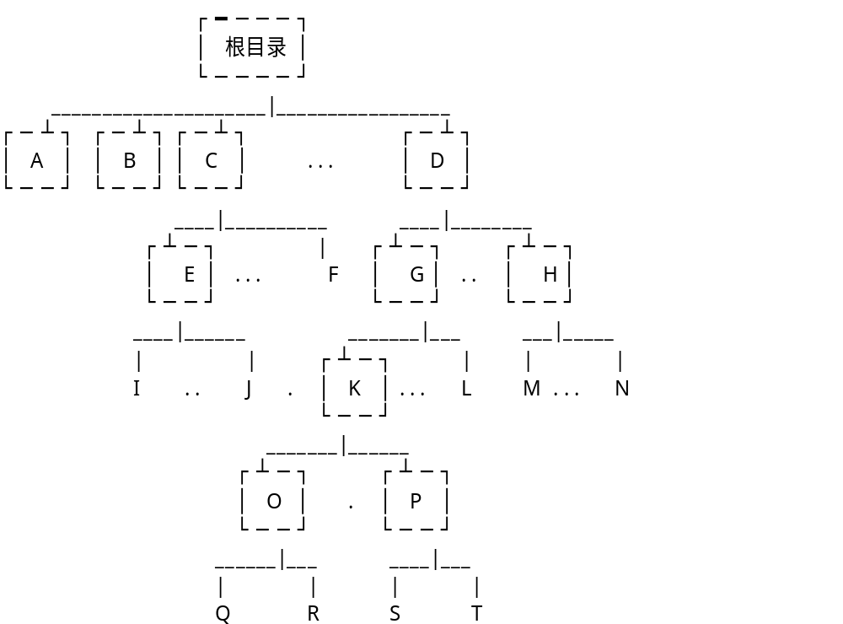
习题-2

Slide 95
习题-3
A、B： (1)可以 (2)不可以
C： (1) 文件Q访问权限设置为允许其他用户访问或共享SHA； (2) (3)
D： (1) 用户E对共享文件Q 进行连接 (2) (3)
E： (1) 设置当前目录为\D\G\K\P； (2) (3)
F： (1) 文件I访问权限设置为不允许其他用户访问 (2) (3)
4. 试述UNIX (Linux) 树型带勾连的目录结构和查询方法。(解4)
5．用户在使用配置UNIX OS的计算机时不能将用户软盘随便插进和拿出,请说明它需要一定的操作的依据。(解5)
6. 在某些系统中有这样的情况,假如某用户打开文件,向该文件中增加了若干新记录之后没有关闭文件就关机了,当他下次开机再打开文件时却无法读出所增加的新记录。试从打开文件和关闭文件的作用出发,分析产生这种现象的原因。(解6)
7.什么是文件共享？试述UNIX系统中文件共享的实现方法？
(解7)

